Slide 2
Unidade 8
LÍNGUA INGLESA – 7º ANO Conjunto 3

Slide 3
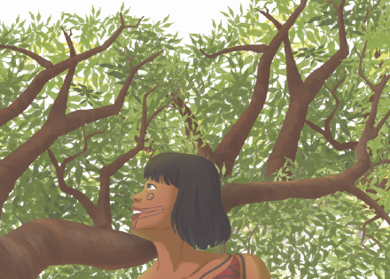
Conto indígena
LÍNGUA INGLESA – 7º ANO Conjunto 3
O conto indígena é uma narrativa curta que apresenta uma história indígena. A história tem poucos personagens e é contada por um narrador. Além disso, acontece em tempo e espaço determinado.

Slide 4
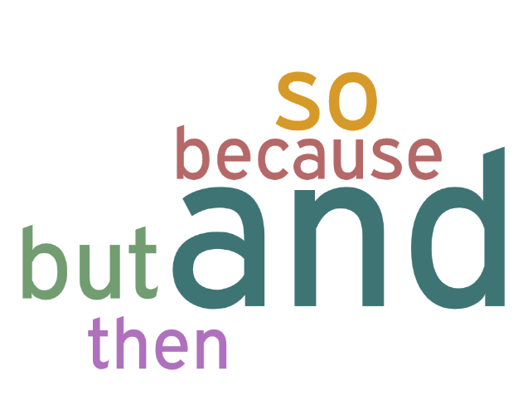
Linking words
LÍNGUA INGLESA – 7º ANO Conjunto 3
Linking words são expressões que conectam frases às ideias que elas expressam. Essas expressões podem ser usadas com diferentes funções: adicionar ou contrastar ideias, explicar, concluir, entre outras.
I liked the first two books of the trilogy, but I didn’t like the last one.

Slide 5
Past continuous e simple past
LÍNGUA INGLESA – 7º ANO Conjunto 3
Em frases com esses dois tempos verbais, o past continuous indica uma ação mais longa, que estava em progresso durante um período de tempo no passado, e o simple past indica uma ação momentânea no passado, que geralmente interrompe a ação que estava acontecendo ou interfere nela.
I was reading a book when I fell asleep.
They were playing when it started to rain.

